Slide 1
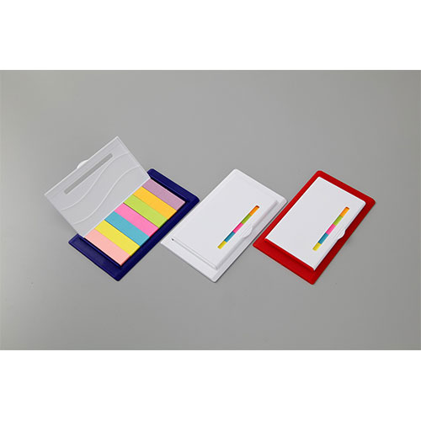
【提案書】
ケース入りカラフルふせんセット
特徴
10cmの定規が付いたコンパクトケースに、7色のふせんを収納。ケースの蓋の正面中央部分にしっかりと名入れができるので、企業・団体をはじめノベルティグッズとして幅広くご活用ください。
納期
納期スペース
仕様
カラー展開：3色アソート(ブルー・ホワイト・レッド)
素材：ABS・紙
サイズ：108×62×6mm
包装：ポリ袋入り,110×80×7mm
お見積
お見積りスペース

